Slide 1
책 check
201601672 홍성진 201501503 김대현 201601645 김윤성 201601649 박창헌 201601666 조주영

Slide 2
Contents
1
2
3
4
아이디어 선정
작품 소개
핵심 기술
기대 효과

Slide 3
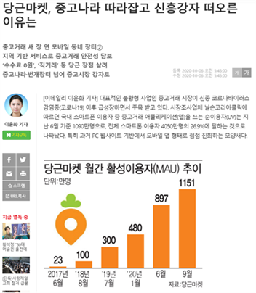
아이디어 선정 이유
일반적인 중고 서적 구매 과정
중고 서적 검색
가격 및 상세정보 파악
판매자가 지정한 책의 등급을 신뢰
구매 후 분쟁 발생 가능

Slide 4
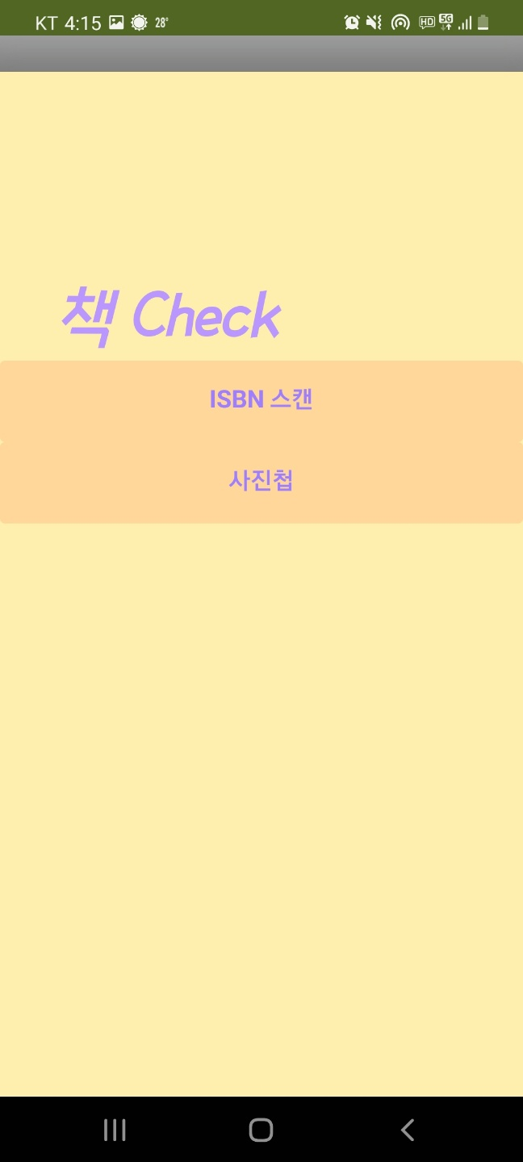
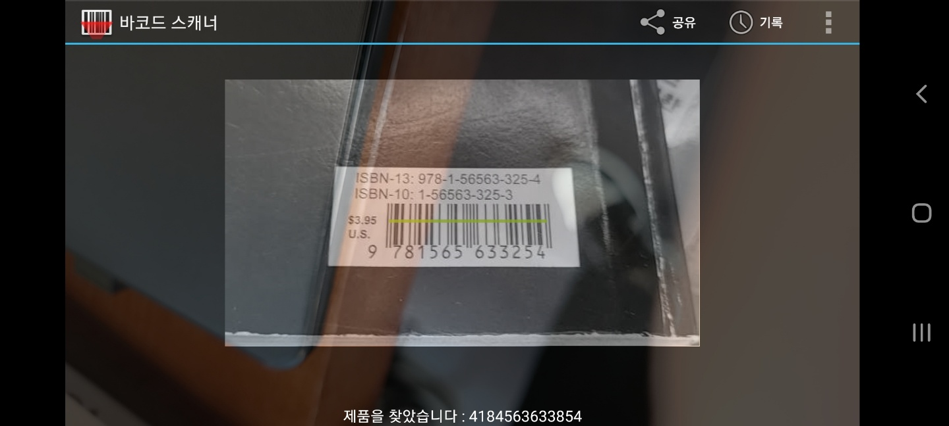
작품소개
초기화면
책 ISBN스캔

Slide 5
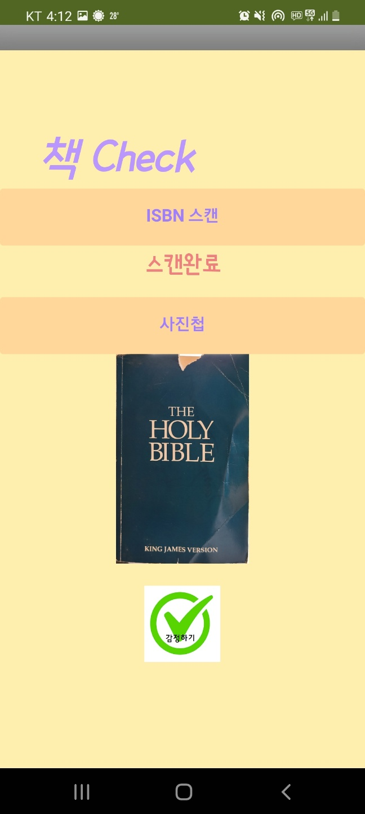
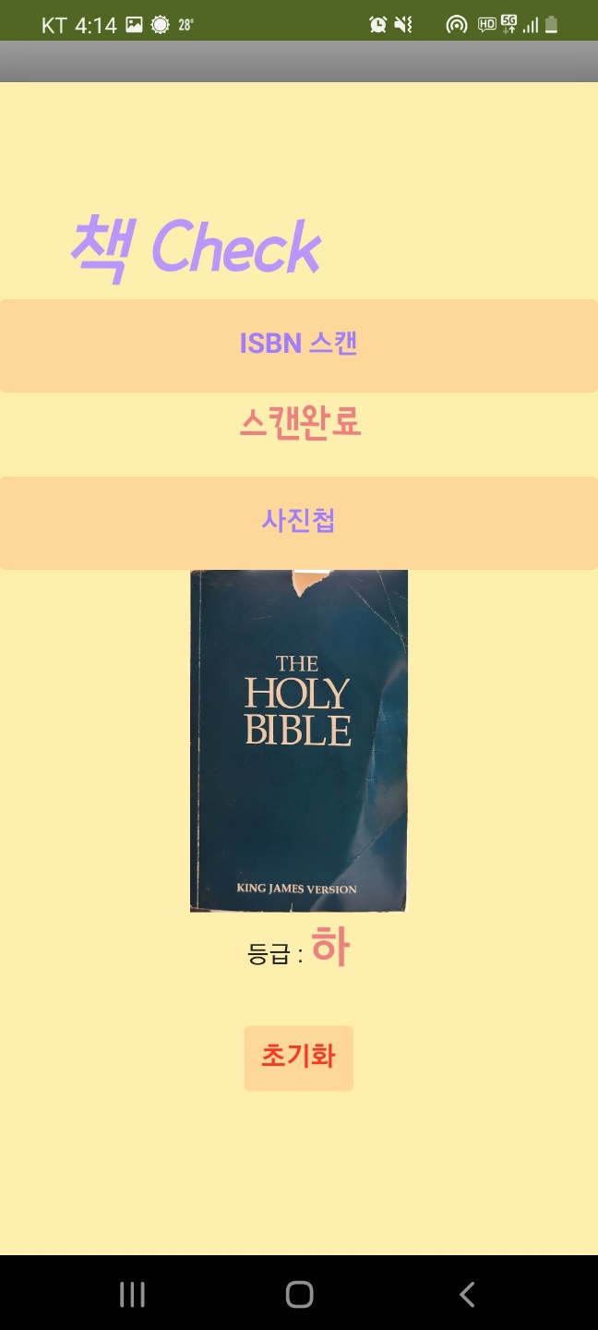
작품소개
판매할 책 이미지 업로드
등급 판정

Slide 6
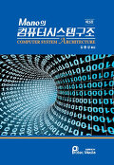
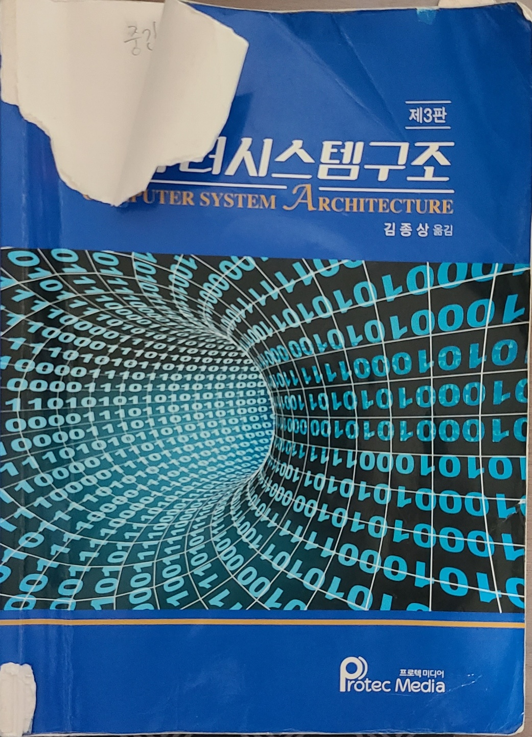
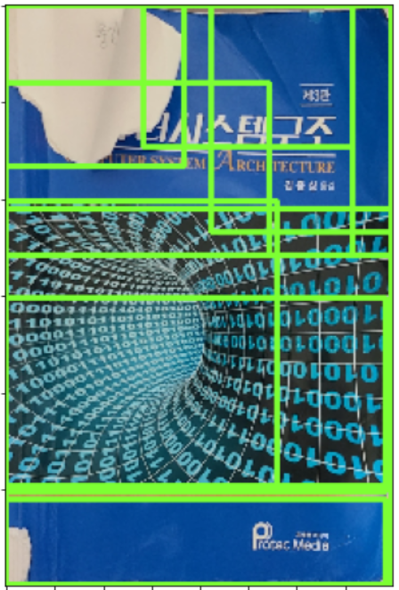

핵심기능
1. hierarchical grouping 알고리즘을 활용하여
책 일치성 여부와 책의 접힘을 파악한다.

Slide 7
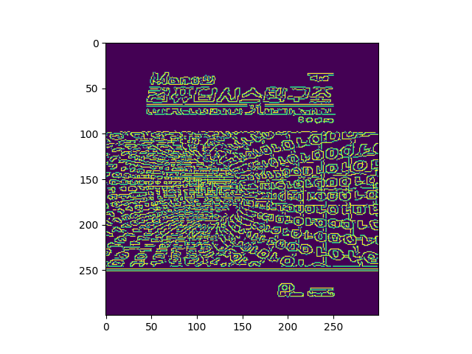
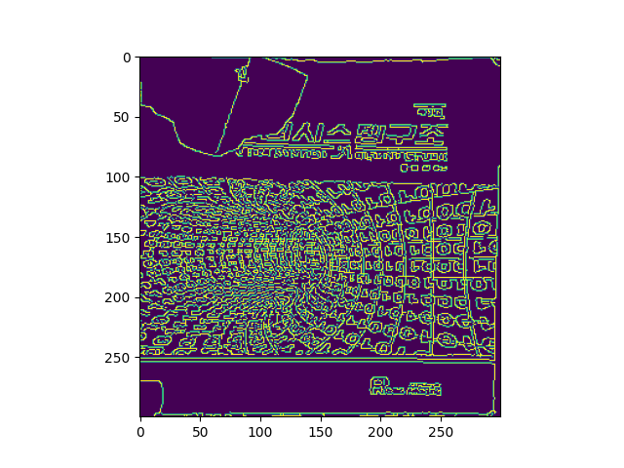
핵심기능
2. 책의 흠집과 구겨진 부분을 파악하기 위해
빛을 제거한 뒤, 이미지를 이진화하여
두 이미지를 픽셀단위로 비교한다.

Slide 8





핵심기술

Slide 9
기대효과
중고 거래 시 판매자 스스로 정하기 어려운 중고 서적의 등급에 대해 주관을 배제하고 판별하여 제공 가능.
2. 객관적인 등급기준을 통한, 판매자와 구매자 간
갈등을 해소 해소.

Slide 10

작 품 시 연

Slide 11

질 의 응 답

